Slide 1
AKDENİZ TURU-4

Slide 2
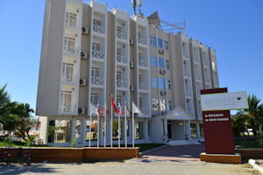
Perge’de yemek yemeleri ve gezmeleri için 2 saat serbest zaman verilecektir. Saat 15:00 da Myra ‘da bulunan Winecity Hotel’e gidiş için hareket edilecek 17:40 da oteldeyiz. (gecelik 81 tl)

Slide 3
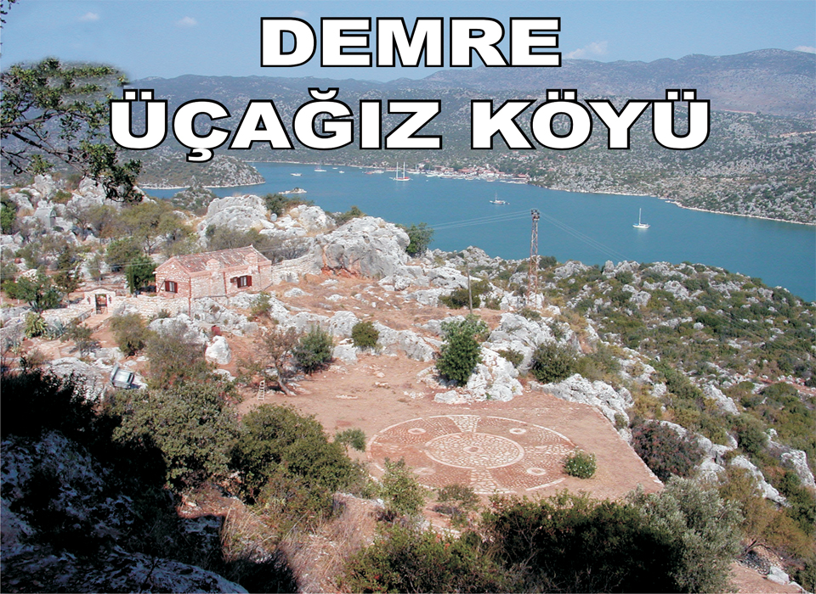
Ertesi gün sabah kahvaltısı sonrasında saat 10.00’da Myra gezisine başlamak için otelden hareket edilecektir.
Sahil yolundan eşsiz Akdeniz manzarası eşliğinde turun başlangıç noktası olan Demre ilçesinde bağlı Çayağzı ya da Üçağız limanına ulaşılır. Limanda bölgeye has ahşap teknelere binilerek 1- 1:30 saatlik bir yolculuk ile antik batık şehri Tekneden izleme imkanı olacaktır.

Slide 4
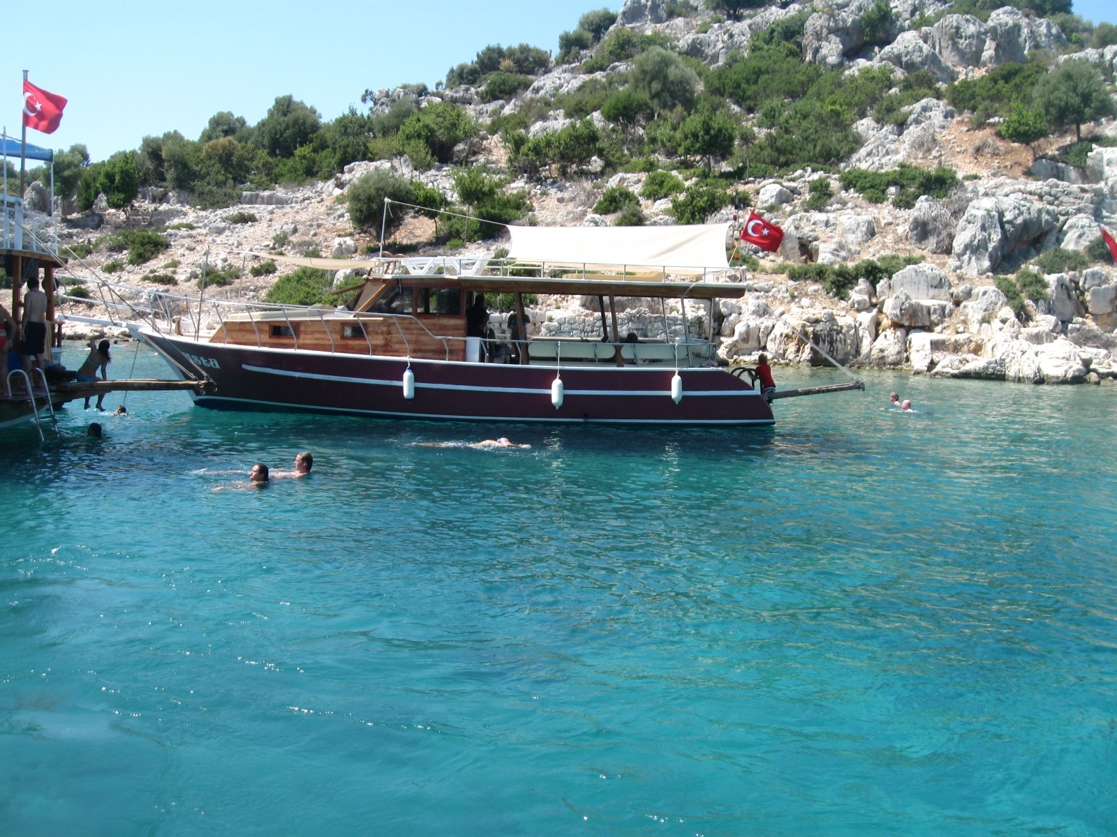
Kazı yapılmadığı için tarihini tam olarak bilmediğimiz bu adanın her tarafı kalıntılarla doludur. Tersane Koyu'na göre sağ tarafta denize batmış dükkânlar ile sol tarafta batık şehrin su içindeki kalıntıları görülebilir. Kıyıyı takip ettiğimizde, evlerin yarısının sulara gömüldüğünü ve merdivenlerin denize indiğini görebilmek hala mümkündür.Hava ve denizin yüzmeye elverişli olduğu durumlarda yüzme molası verilmektedir.

Slide 5
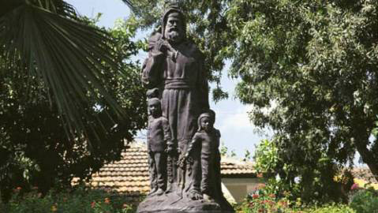
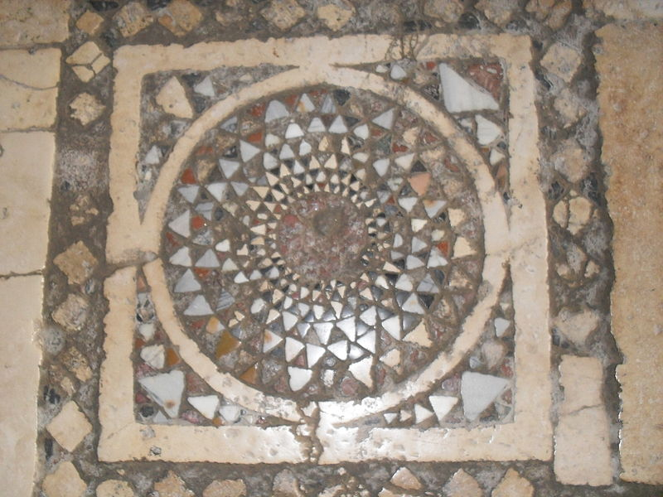
Sonraki durağımız Noel Baba Kilisesi olacaktır. (14.30)
Noel Baba Kilisesinde bir odada bulunan mozaik taban kaplaması.
Myra, Bizans döneminde idari yönden olduğu kadar dini yönden de önde gelen şehirlerden biriydi. Ününü Aziz Nikolas(Noel Baba) 'ın MS 4. yüzyılda şehrin piskoposu olmasına ve ölümünden sonra Aziz mertebesine ulaşıp adına kilise yapılmasına borçludur. MS 6. yüzyılda inşa edilen kilise bir ibadethane olmasının yanında, Aziz Nikola(Noel Baba)’nın lahdinin de burada bulunması ile ayrı bir önem kazanır. Son yıllarda Fresklerde yapılmış olan tadilatlar sonrası İkona Sanatının en önemli örnekleri burada sergilemektedir.

Slide 6
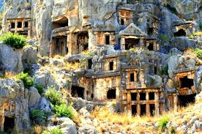
15.30 Noel baba kilisesi sonrası Demre kaya mezarlarını ziyaret için yola çıkış.
İçinde birkaç mezar bulunan aile tipi mezarlarda girişler oluşturulmuştur. Dışlarında işlemeler ve aileye ait bilgiler bulunmaktadır. İçerisinde ölen kişilere ait değerli eşyalar da gömüldüğünden mezarlarda koruma amaçlı tuzak sistemlerine rastlanılmıştır.

Slide 7
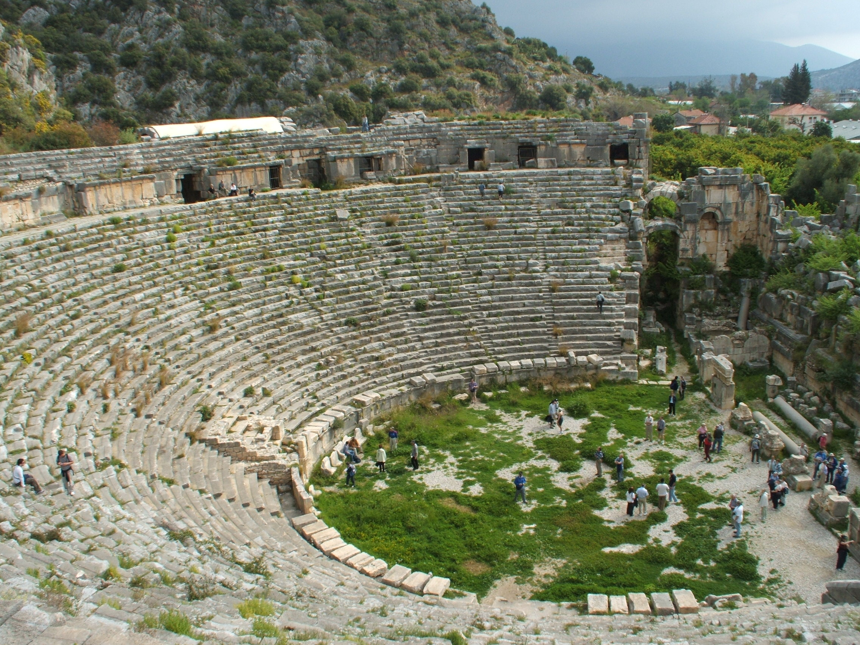
16.30 Demre Roma Dönemi Tiyatrosu gezilecek
Tiyatro Myra'nın arkasında yükselen kayalık, tepede kurulmuştur

Slide 8
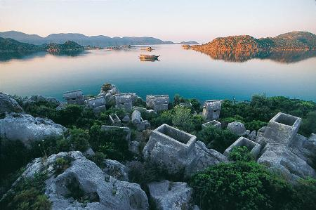
17.30 Kekova Adası görülecek. Demre'ye bağlı olan Kekova, Kaleköy ve Üçağız açıklarında yer almaktadır. Kayalık bir yapıya sahip olduğu için yerleşim yeri olmamıştır fakat sadece turistler için adanın üzerinde pansiyonlar, kafeler yer alır. Cennetin ete kemiğe bürünmüş hali gibi olan Kekova'ya ulaşım teknelerle sağlanır.
Burada gün batımı izlenecektir. Saat 18.00’den 19.00’a kadar civarda bulunan kafelerde yemek yemek yada biraz daha gezmek için serbest zaman verilecektir.

Slide 9
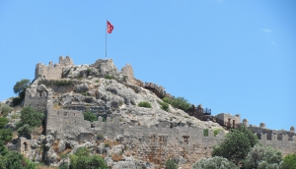
Demre de bulunan Winecity otele dönüş. (19.00)
Ertesi gün sabah kahvaltısı sonrası yarım kalan Myra turu için yola çıkış (10.00)
Simena Kalesi: Kaş ya da Demre ilçelerinden ulaşabileceğiniz Simena Kalesi, görülecek yerlerin başında gelir ve en çok turist çeken yerlerden biridir. Tarihin gölgesindeki kale, Simena Antik Kenti'nin üzerinde kurulmuştur. Yapımı hakkında bilgi veren yazıtlarda Simena Antik Kenti'nin tarihinin M.Ö. lV. yüzyıllara dayandığını gösteriyor. İhtişamlı kale Ortaçağ'da kullanılmış olup, içerisinde doğal kayaya oyulmuş 7 oturma sırası ve 3000 kişilik bir tiyatro kalıntısı bulunmaktadır. Buna rağmen Likya şehirleri arasında en küçük tiyatro özelliğine sahiptir. Aynı zamanda burada birçok mezar kalıntısına şahit olacaksınız. Simena Kalesi'ni görmeden, tarihin tozlu sayfalarını aralamadan tatilinizi noktalamayın. (11.00)

Slide 10
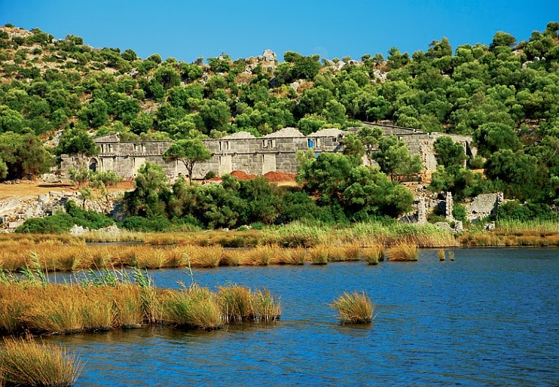
Antik tarihçiler tarafından güneş tanrısı Apollon'un kehanet merkezlerinden biri olarak tanımlanan Soura Antik Kenti, bir Likya kenti özelliği taşımaktadır. Antalya'nın Demre ilçesine sadece 6 kilometre uzaklıkta olup, Sura adındaki bir köye yakındır. Soura Antik Kenti'nin sahip olduğu akropol oldukça küçüktür ve çevresi surlarla örülmüştür.
Soura antik kenti ziyareti (11.30-12.30)

Slide 11
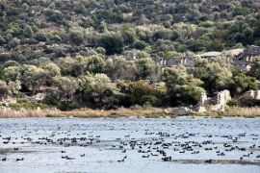
13.00 Demre kuş cenneti gezisi
Antalya'nın en beğenilen ve en büyüleyici yerlerinden biri olan Demre Kuş Cenneti, Andreake Antik Liman Kenti'nin yakınında bulunmaktadır.
Demre'deki bu muhteşem güzellik, içinde doğayla birleşen birçok kuş türlerine ev sahipliği yapmaktadır. 100 hektarlık bir alanda kurulan Demre Kuş Cenneti'ni yerli halkta elinden geldiğince korumaya devam etmektedir. Bir tatil bölgesinde olmasından dolayı bu kuş cenneti birçok turistin gözde yerlerinden biridir. Antalya tatilinizde Demre Kuş Cenneti'ni mutlaka ziyaret etmelisiniz.

Slide 12
Saat 14.00-15.00 arası serbest zaman verildikten sonra Ankara’ya dönüş için otobüslere binilecek. Gerekli molalar verilerek gece 22.00’da Ankara’ya ulaşılacaktır.

